Slide 1
FATCA
Ley de Cumplimiento Fiscal de las Cuentas en el Extranjero
Diciembre 2014

Slide 2
Agenda
Estándar electrónico
Línea de tiempo del proyecto
Documentos disponibles
Atención de consultas

Slide 3


Estándar electrónico
Descrito y publicado en www.bccr.fi.cr/fatca
Mensaje de Encabezado (Message Header). Identifica a
la Institución Financiera que envía el mensaje.
PersonParty_Type. Se emplean cuando el Cuentahabiente es una persona física.
OrganisationParty_Type. Identifica el nombre de un Cuentahabiente o beneficiario de un pago que es una entidad en oposición a una Persona Física.
Reporting FI. Identifica a la institución financiera que mantiene la cuenta financiera reportada o efectúa los pagos reportados.
ANEXO – FATCA XML Schema v.1.1

Slide 4
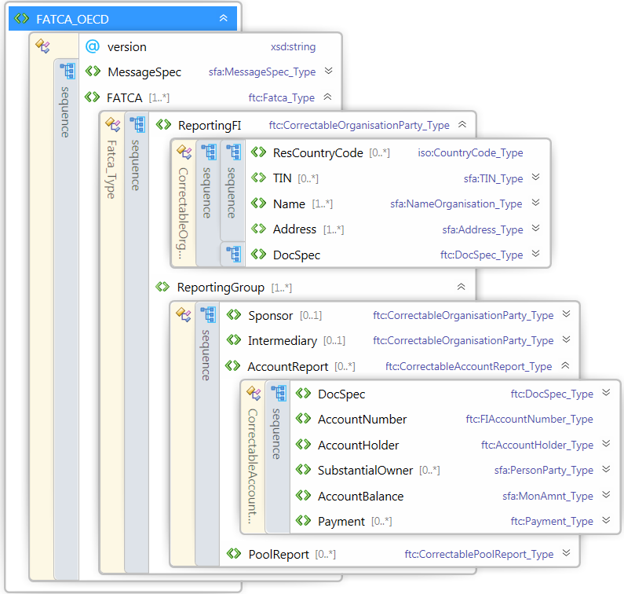
XSD FATCA
Encabezado
Identifica a la Institución Financiera (FI) o Administración Tributaria que envía el mensaje.
Institución Financiera sujeta a reportar
Identifica a la institución financiera que mantiene la cuenta financiera reportada o efectúa los pagos reportados.
Detalle del reporte
Agrupa el detalle del reporte
FATCA de la institución financiera.

Slide 5
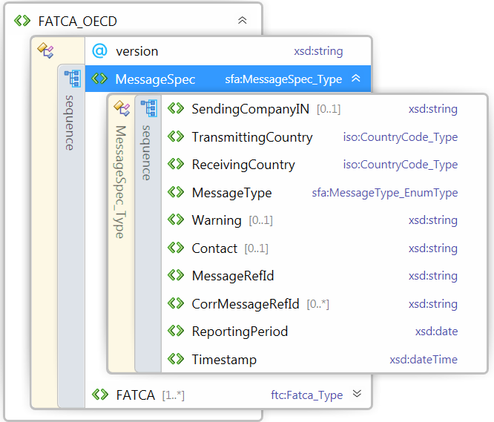
XSD FATCA - Encabezado
Número de Identificación Global
de Intermediarios (GIIN)
Jurisdicción donde la cuenta
financiera reportada es mantenida
o el pago reportado es efectuado.
US
FATCA
Opcional
Nulo
Identifica el mensaje particular
que se envía
Este dato DEBERÁ referenciar el
MessageRefID creado para el
mensaje original.
Identifica el año calendario al
cual el mensaje se relaciona
Identifica la fecha y hora en la que
el mensaje se compiló

Slide 6
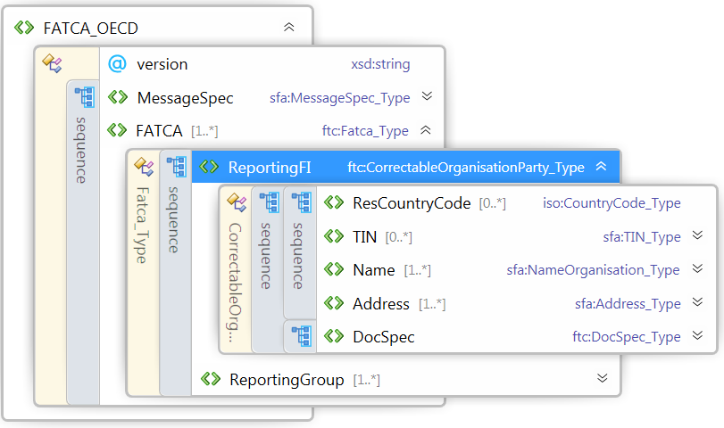
XSD FATCA - Institución Financiera sujeta a reportar
Código del país de residencia
fiscal de la organización que
reporta
Número Global de Identificación
de Intermediario (GIIN)
Denominación o razón social de
la entidad que reporta
Dirección de la entidad que
reporta
Identifica el reporte particular
dentro del mensaje FATCA que
se transmite. Especifica el tipo
de reporte que se entrega.
Las entradas permitidas son:
  FATCA1= Datos nuevos
  FATCA2= Datos corregidos
  FATCA3= Datos inválidos
  FATCA4= Datos modificados

Slide 7
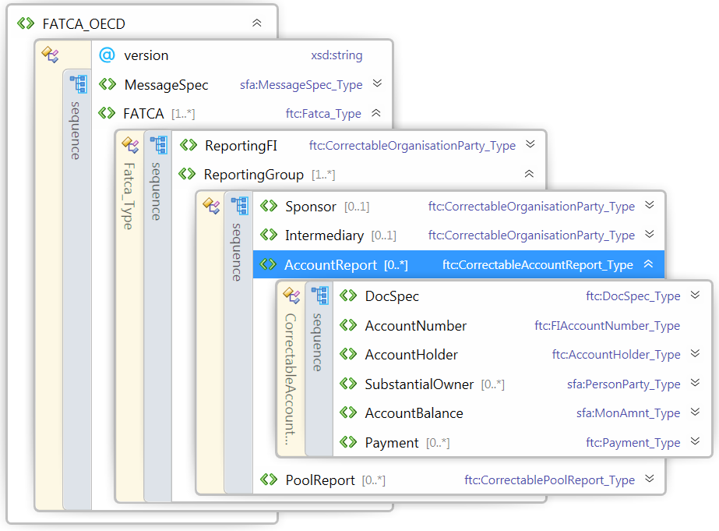
XSD FATCA - Detalle del reporte
Identifica el reporte particular
dentro del mensaje FATCA que
se transmite.
Número de cuenta utilizado
para identificar al
Cuentahabiente o beneficiario
Identifica a una entidad
cuentahabiente o beneficiaria
del pago: 1=FI, 2=EENF, 3=FFI no
participante, 4=Persona específica
EE.UU, 5=EENF reporta directamente
Propietario sustancial de EE.UU
Saldo o valor de la cuenta
financiera reportada.
Pagos efectuados a la cuenta
financiera reportada

Slide 8
Ejemplo XML FATCA
<?xml version="1.0" encoding="UTF-8"?>
<ftc:FATCA_OECD version="1.1" xsi:schemaLocation="urn:oecd:ties:fatca:v1 FatcaXML_v1.1.xsd"
xmlns:xsi="http://www.w3.org/2001/XMLSchema-instance"
xmlns:ftc="urn:oecd:ties:fatca:v1" xmlns:sfa="urn:oecd:ties:stffatcatypes:v1">
<ftc:MessageSpec>
  <sfa:SendingCompanyIN>S519K4.99999.SL.392</sfa:SendingCompanyIN>
  <sfa:TransmittingCountry>JP</sfa:TransmittingCountry>
  <sfa:ReceivingCountry>US</sfa:ReceivingCountry>
  <sfa:MessageType>FATCA</sfa:MessageType>
  <sfa:Warning/>
  <sfa:MessageRefId>DBA6455E-8454-47D9-914B-FEE48E4EF3AA</sfa:MessageRefId>
  <sfa:ReportingPeriod>2014-12-31</sfa:ReportingPeriod>
  <sfa:Timestamp>2015-10-17T09:30:47Z</sfa:Timestamp>
</ftc:MessageSpec>

Slide 9
Ejemplo XML FATCA
<ftc:FATCA>
<ftc:ReportingFI>
<sfa:ResCountryCode>JP</sfa:ResCountryCode>
<sfa:TIN>S519K4.99999.SL.392</sfa:TIN>
<sfa:Name>Bank of NN</sfa:Name>
<sfa:Address>
<sfa:CountryCode>JP</sfa:CountryCode>
<sfa:AddressFree>String</sfa:AddressFree>
</sfa:Address>
<ftc:DocSpec>
<ftc:DocTypeIndic>FATCA1</ftc:DocTypeIndic>
<ftc:DocRefId>50B80D2D-79DA-4AFD-8148-F06480FFDEB5</ftc:DocRefId>
</ftc:DocSpec>
</ftc:ReportingFI>
<ftc:ReportingGroup></ftc:ReportingGroup>
</ftc:FATCA>
</ftc:FATCA_OECD>

Slide 10
Línea de tiempo

Slide 11
Línea de tiempo
Dic
Ene
Feb
Mar
Abr
May
-Solicitar autorizaciones
-Identificar cuentas 03/12/14 - 03/04/15
Presentación estándares y línea de tiempo 18/12/14
Comunicar al BCCR IPs de equipos para pruebas 19/12/14 - 05/01/14
Desarrollo del cliente 26/12/14 – 28/02/2015
Pruebas comunicación con el servicio FATCA 08/01/15 - 19/01/15
Reunión inicio pruebas autenticación 20/01/15
Pruebas autenticación servicio FATCA 21/01/15 - 13/02/15
Reunión Inicio Pruebas envío FATCA 27/02/15
Pruebas envío de reportes FATCA 28/02/15 - 06/04/15
Reunión Informe seguimiento de pruebas 18/03/15
II Fase
Proceso de evaluación FATCA - IRS 30/03/15 - 28/04/15
Reunión Informe pruebas de envío 07/04/15
Solicitar al MH suscripción Servicio FATCA 13/04/2015 - 17/04/15
Reunión envío oficial FATCA (Presentación de guías) 27/04/15
Preparar cliente para envíos a producción 04/05/15 - 08/05/15
Envío oficial del reporte FATCA 11/05/15
Informe cumplimiento envíos del reporte FATCA 18/05/15
Tarea IF Reunión Compromiso IRS

Slide 12
Tareas en proceso
Identificar cuentas
Solicitar autorizaciones
Tramitar el GIIN
Línea de tiempo proyecto FATCA
ENERO
FEBRERO
MARZO
ABRIL
DICIEMBRE
MAYO
19dic-05ene
Enviar al correo molinacg@bccr.fi.cr las direcciones IP de los equipos que se comunicarán con el servicio del FATCA MH utilizando el cliente .Net
26dic-28feb
Desarrollo del Cliente
-Publicación de guía descriptiva del servicio WCF FACTA MH.
-Las instituciones financieras pueden iniciar el desarrollo de un cliente .Net.
-Mediante un ServiceReference y el wsdl disponible podrán construir las clases para establecer la comunicación.
-Esta primera versión responderá con un mensaje XML de conexión exitosa. Los detalles del servicio serán indicados en la guía.

Slide 13
Tareas en proceso
Identificar cuentas
Solicitar autorizaciones
Tramitar el GIIN
Desarrollo del cliente
Línea de tiempo proyecto FATCA
DICIEMBRE
ENERO
FEBRERO
MARZO
ABRIL
ENERO
MAYO
8ene-19ene
Pruebas Comunicación del cliente desarrollado con el servicio del FATCA MH
20ene
Reunión
Publicación y explicación de las guías de configuración del cliente con certificados digitales para pruebas de autenticación
21ene-13feb
Pruebas
-Fase de pruebas de autenticación con el servicio del FATCA MH.
-Se espera que las entidades configuren el cliente .Net con los certificados digitales de pruebas que dará el BCCR.

Slide 14
Tareas en proceso
Identificar cuentas
Solicitar autorizaciones
Tramitar el GIIN
Desarrollo del cliente
Línea de tiempo proyecto FATCA
DICIEMBRE
ENERO
FEBRERO
MARZO
ABRIL
FEBRERO
MAYO
13feb
Finaliza la fase de pruebas de autenticación.
27feb
Reunión
-Inicio de pruebas de envío
-Explicación de la actualización del método público con respecto a los parámetros y mensajes de validación del reporte.
28feb-06Abr
Pruebas
-Fase de pruebas de envío del reporte FATCA MH.
-El servicio FATCA MH recibe, valida y procesa los archivos XML enviados por los clientes .Net de las Instituciones Financieras.

Slide 15
Tareas en proceso
Identificar cuentas
Solicitar autorizaciones
Tramitar el GIIN
Pruebas de envío del reporte FATCA
Línea de tiempo proyecto FATCA
DICIEMBRE
ENERO
FEBRERO
MARZO
ABRIL
MARZO
MAYO
02mar-31mar
Pruebas
-Fase de pruebas de envío del reporte FATCA.
18mar
Reunión
-Informe de avance de las pruebas de envío realizadas por las Instituciones Financieras.
-Retrospectiva del proceso.

Slide 16
Tareas en proceso
Línea de tiempo proyecto FATCA
DICIEMBRE
ENERO
FEBRERO
MARZO
ABRIL
MAYO
ABRIL
03abr
Finalización de las tareas:
-Identificación de cuentas
-Solicitud de autorizaciones
06abr
Pruebas
Finaliza la fase de pruebas de envío del reporte FATCA al servicio del MH.
07abr
Reunión
-Informe de resultados de las pruebas de envío realizadas por las Instituciones Financieras.
-Retrospectiva del proceso.
13abr-17abr
-Solicitar al MH la suscripción al servicio de envío FATCA por medio de documento electrónico firmado digitalmente dirigido al Director de Tributación.
-Se facilitará una plantilla.
27abr
Reunión
Envío oficial:
-Presentación de guías para suscripción al sitio del MH.
-Explicación del uso de los servicios disponibles.

Slide 17
Tareas en proceso
Línea de tiempo proyecto FATCA
DICIEMBRE
ENERO
FEBRERO
MARZO
ABRIL
MAYO
MAYO
04may-08may
Preparar cliente para envíos a producción:
-Suscripción al sitio.
-Descarga de certificados digitales.
-Configuración del cliente .Net con el certificado de producción.
11may
Las Entidades Financieras hacen el envío oficial del reporte FATCA al servicio del MH en producción.
18may
Informe de cumplimiento de los envíos del reporte FATCA.

Slide 18
Línea de tiempo
Dic
Ene
Feb
Mar
Abr
May
-Solicitar autorizaciones
-Identificar cuentas 03/12/14 - 03/04/15
Presentación estándares y línea de tiempo 18/12/14
Comunicar al BCCR IPs de equipos para pruebas 19/12/14 - 05/01/14
Desarrollo del cliente 26/12/14 – 28/02/2015
Pruebas comunicación con el servicio FATCA 08/01/15 - 19/01/15
Reunión inicio pruebas autenticación 20/01/15
Pruebas autenticación servicio FATCA 21/01/15 - 13/02/15
Reunión Inicio Pruebas envío FATCA 27/02/15
Pruebas envío de reportes FATCA 28/02/15 - 06/04/15
Reunión Informe seguimiento de pruebas 18/03/15
II Fase
Proceso de evaluación FATCA - IRS 30/03/15 - 28/04/15
Reunión Informe pruebas de envío 07/04/15
Solicitar al MH suscripción Servicio FATCA 13/04/2015 - 17/04/15
Reunión envío oficial FATCA (Presentación de guías) 27/04/15
Preparar cliente para envíos a producción 04/05/15 - 08/05/15
Envío oficial del reporte FATCA 11/05/15
Informe cumplimiento envíos del reporte FATCA 18/05/15
Tarea IF Reunión Compromiso IRS

Slide 19
Consultas

Slide 20
Documentos disponibles
Los siguientes documentos pueden ser descargados en: http://www.bccr.fi.cr/fatca
  Presentación Contactos Entidades 18122014
  Estándar Electrónico FATCA

Slide 21
Consultas
Aspectos del proyecto: rodriguezcm@bccr.fi.cr
  Guillermo Zumbado
  Zaida Rojas
Consultas técnicas: molinacg@bccr.fi.cr
  Andrés Molina, Líder Técnico

